Slide 1
Колкуново парк отель
Коттеджи на берегу Волги
Ресторан и шатер на берегу
Лошади и пони
Квадроциклы, снегоходы
Лодки, катера
Бани с выходом на реку
Бани
Тверская область
Кимрский район, д.Плешково

Slide 2
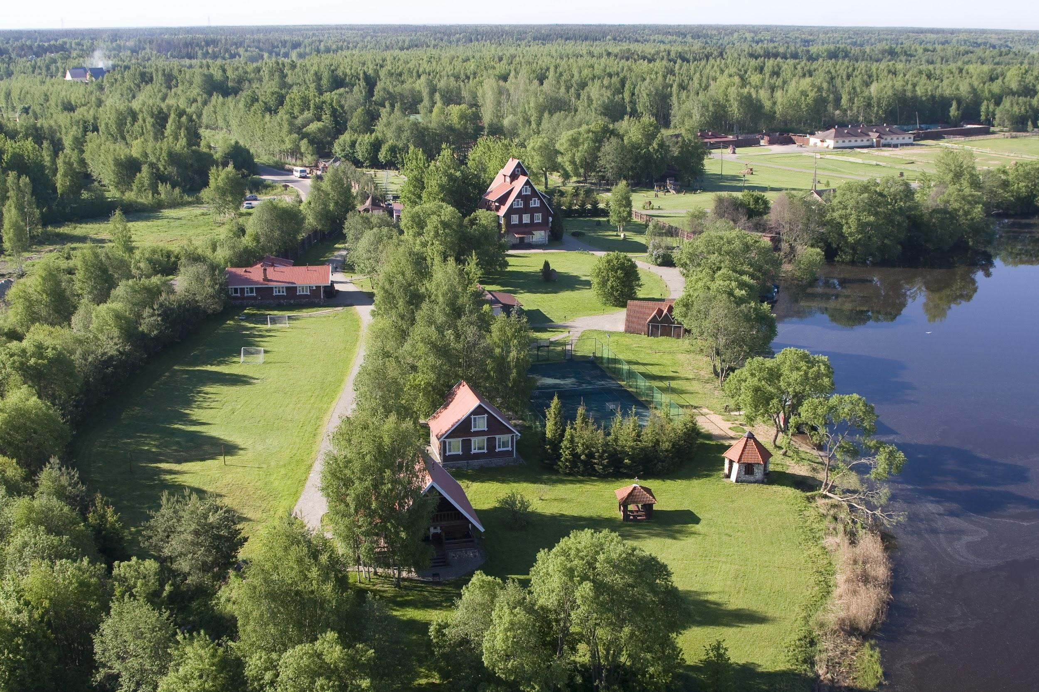
Большая территория. Лес. Река

Slide 3
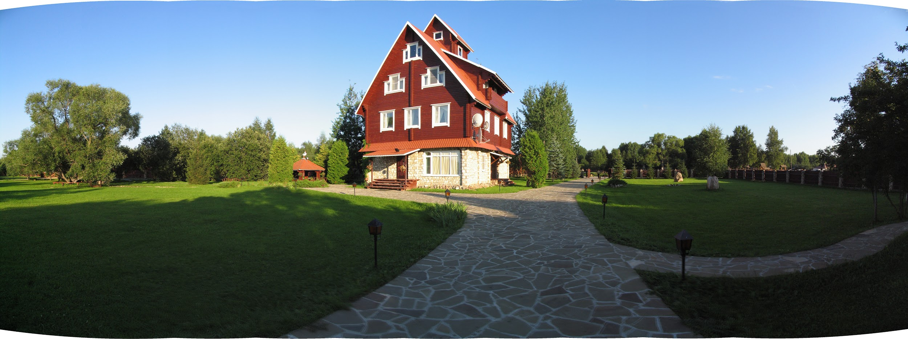
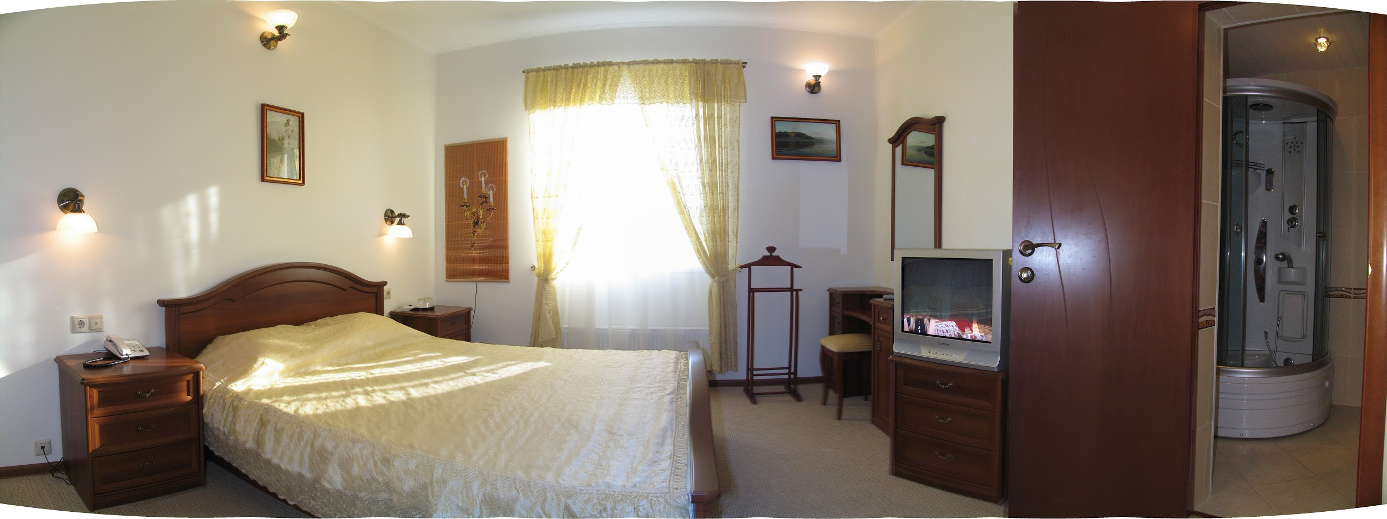
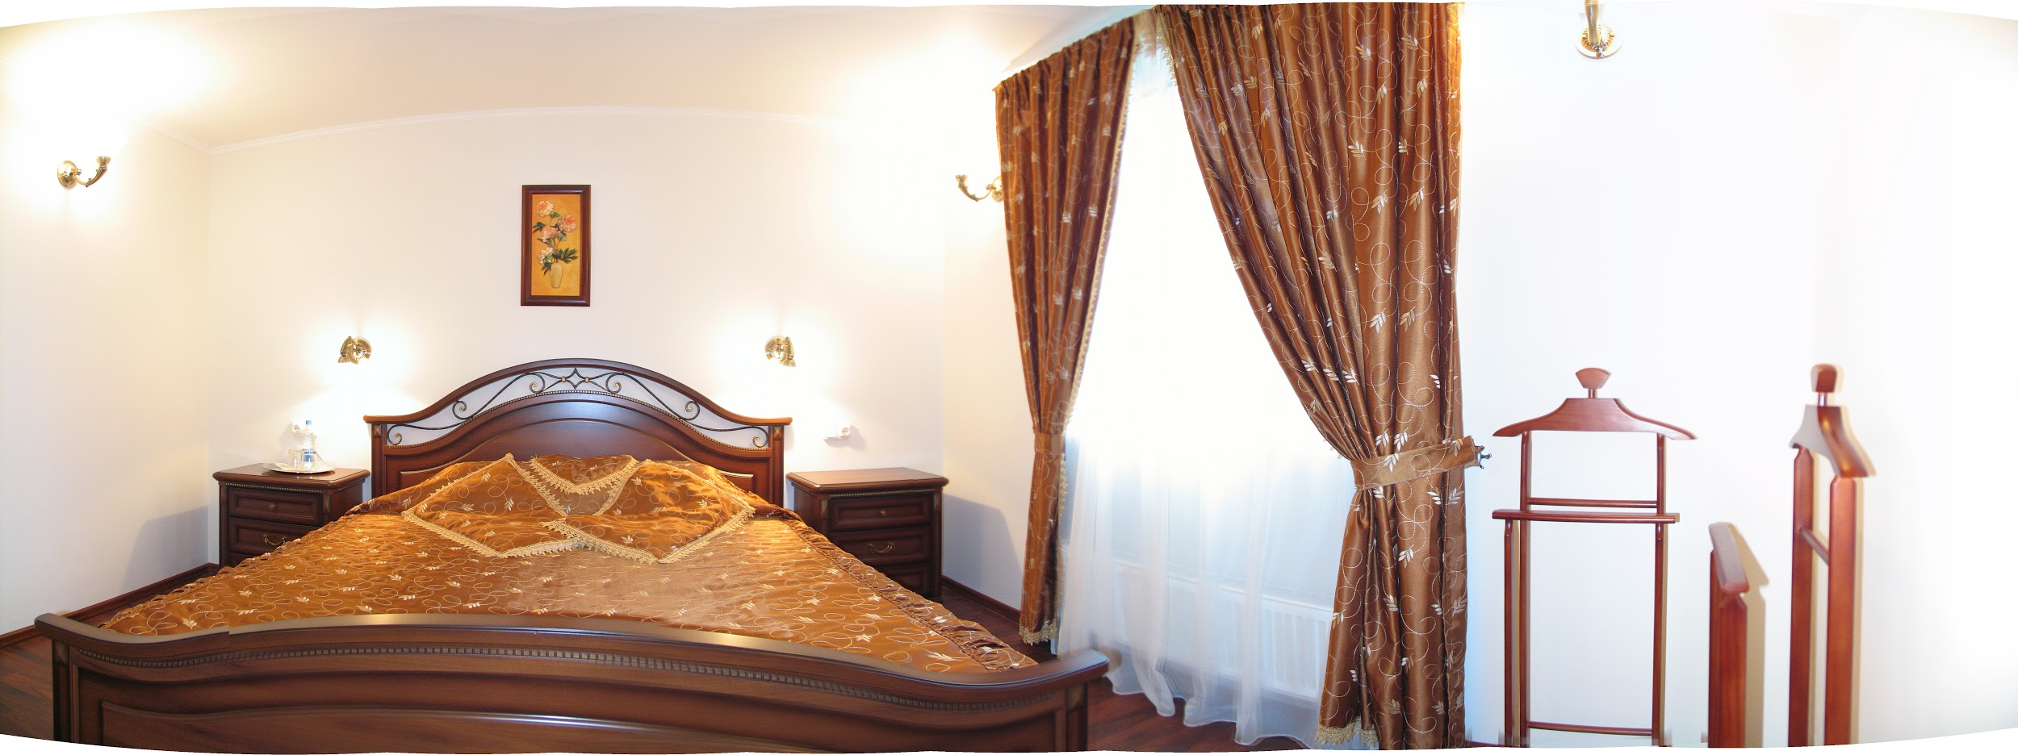
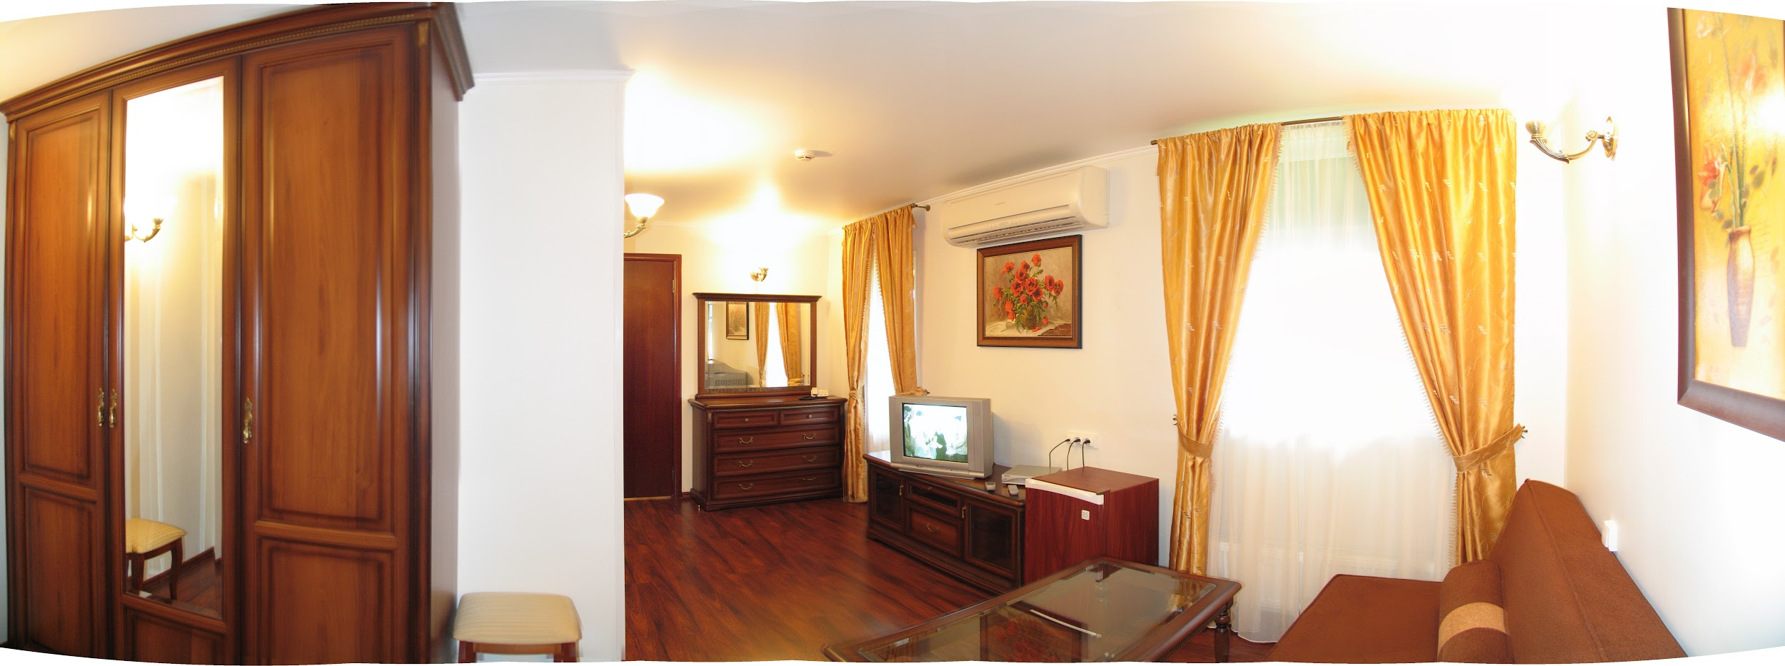
Терем, мини гостиница расположена на берегу залива номера для 2чел, семейные номера для 4чел
Общий вид
Номер стандарт
Номер люкс
Номер люкс

Slide 4
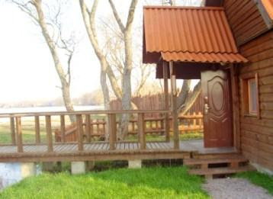
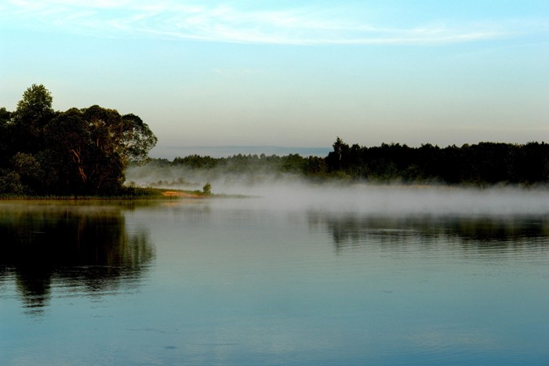
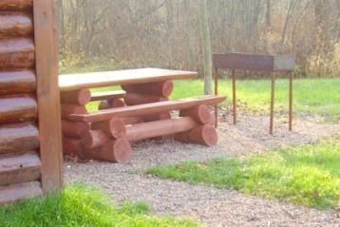
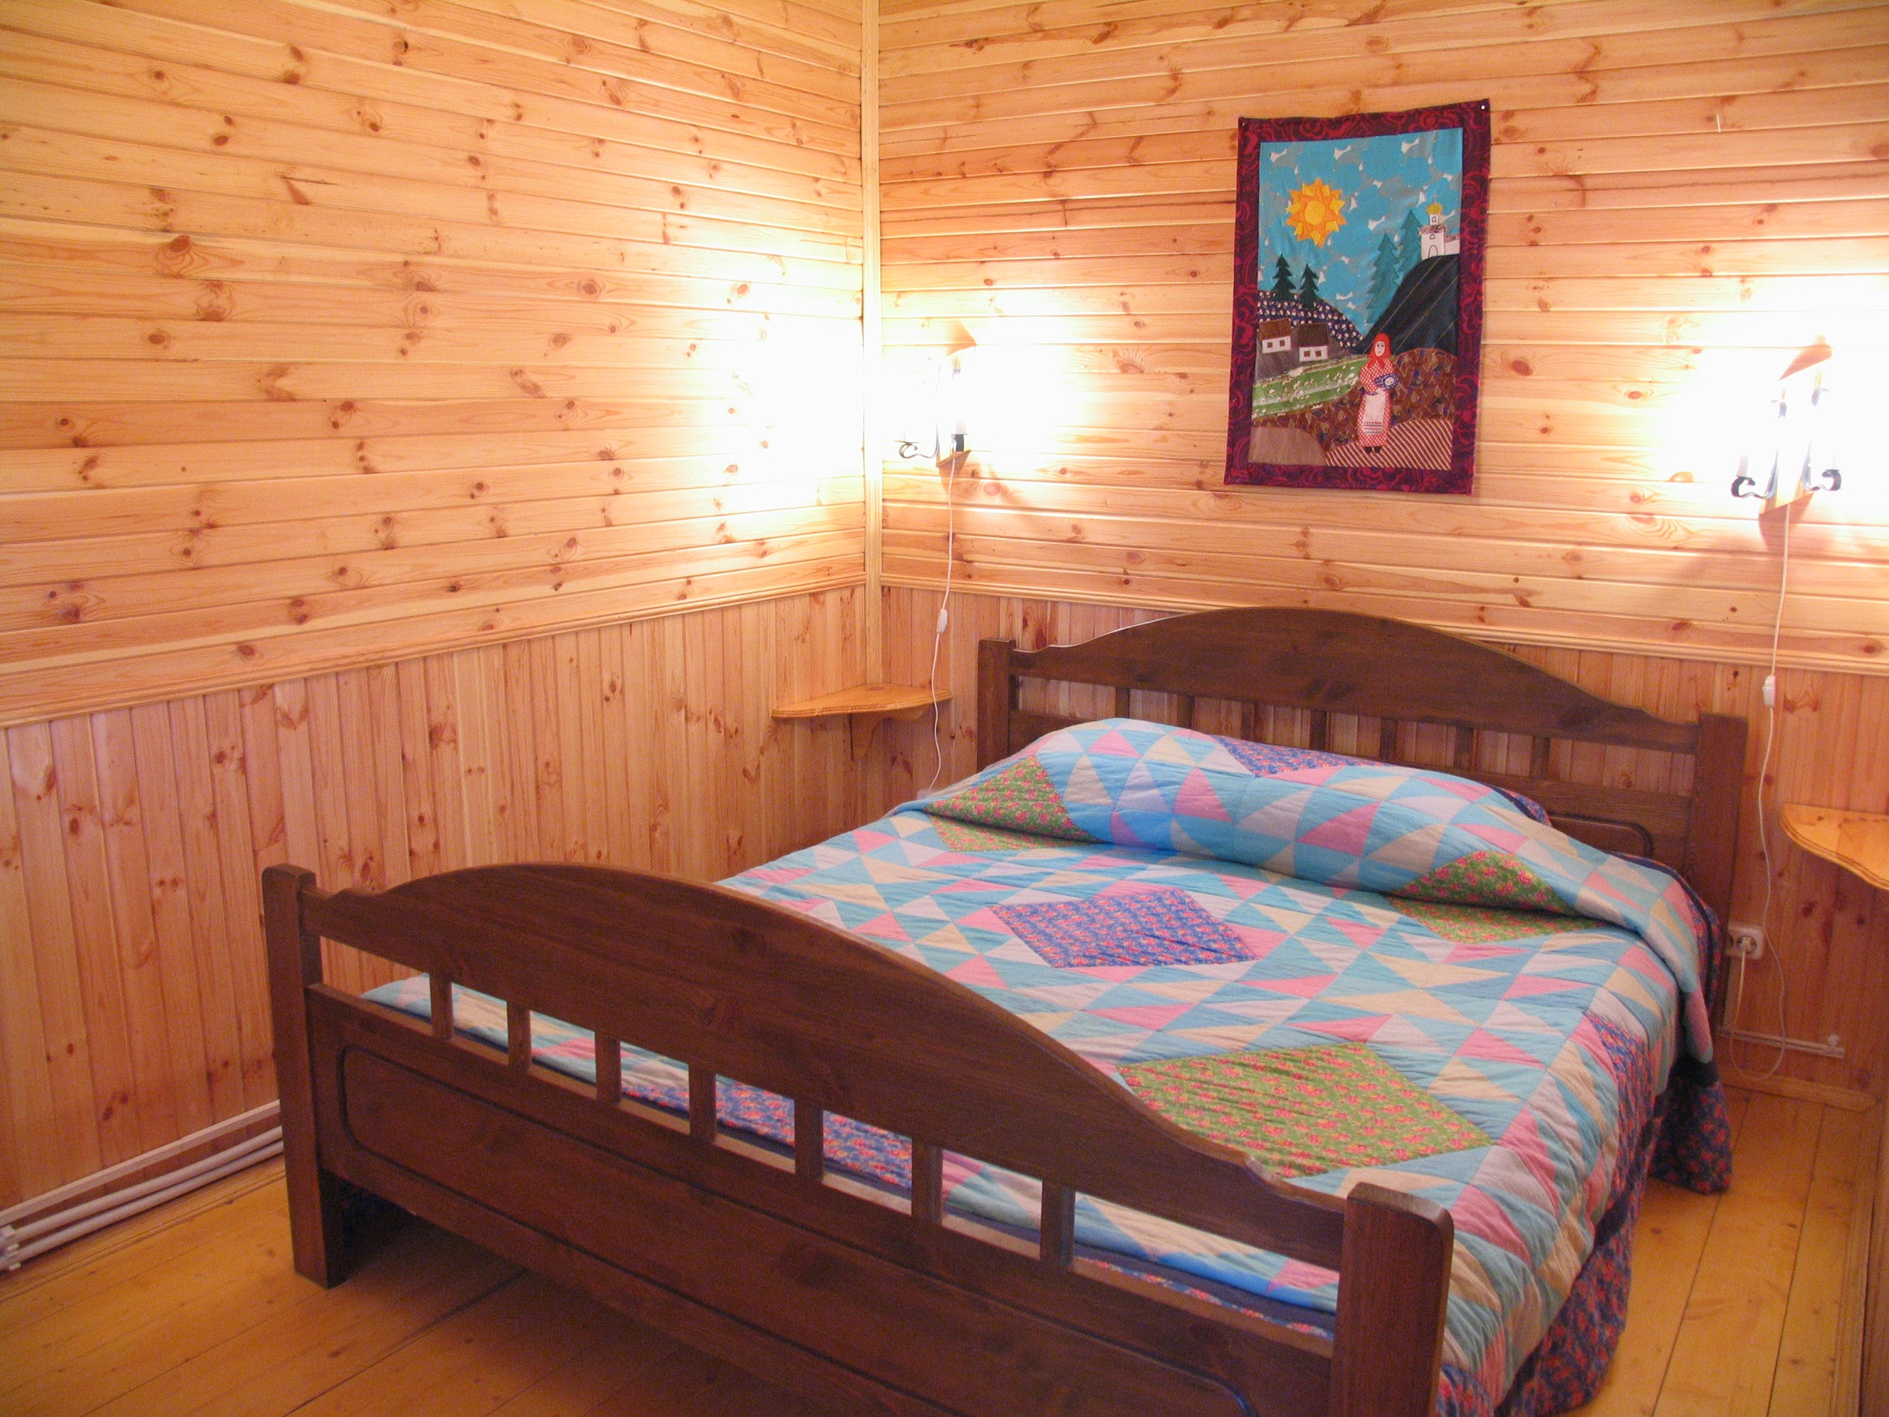
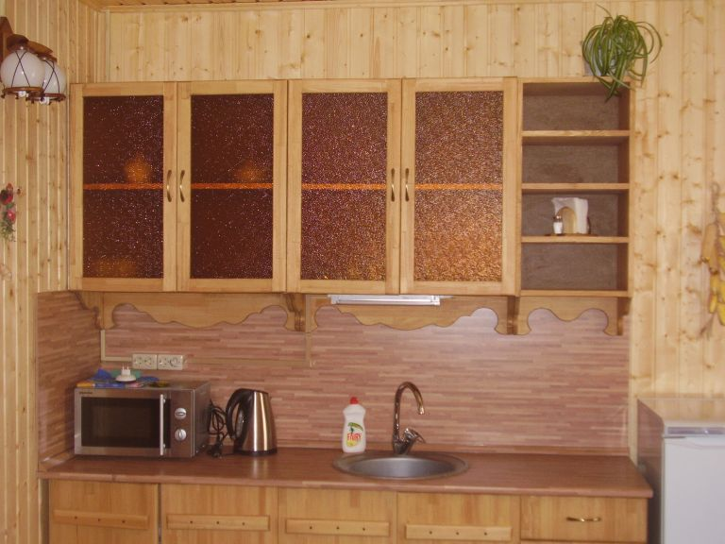
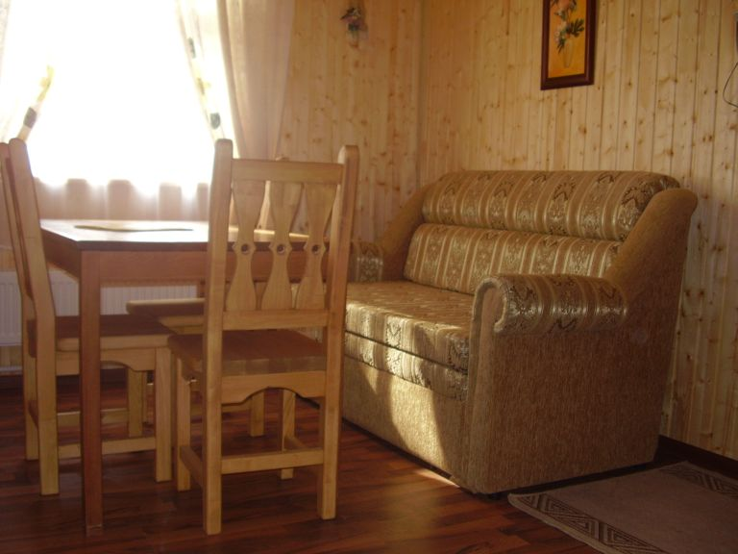
Коттеджи 2 места
небольшие уютные коттеджи с гостиной и спальней
Общий вид и вид из окна коттеджа Домик Рыбака

Slide 5
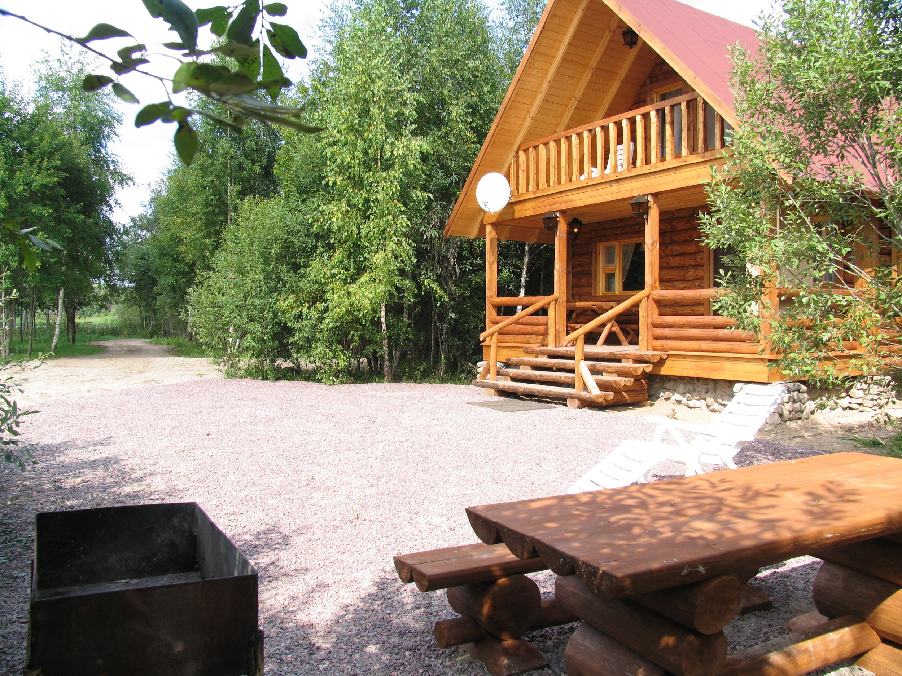
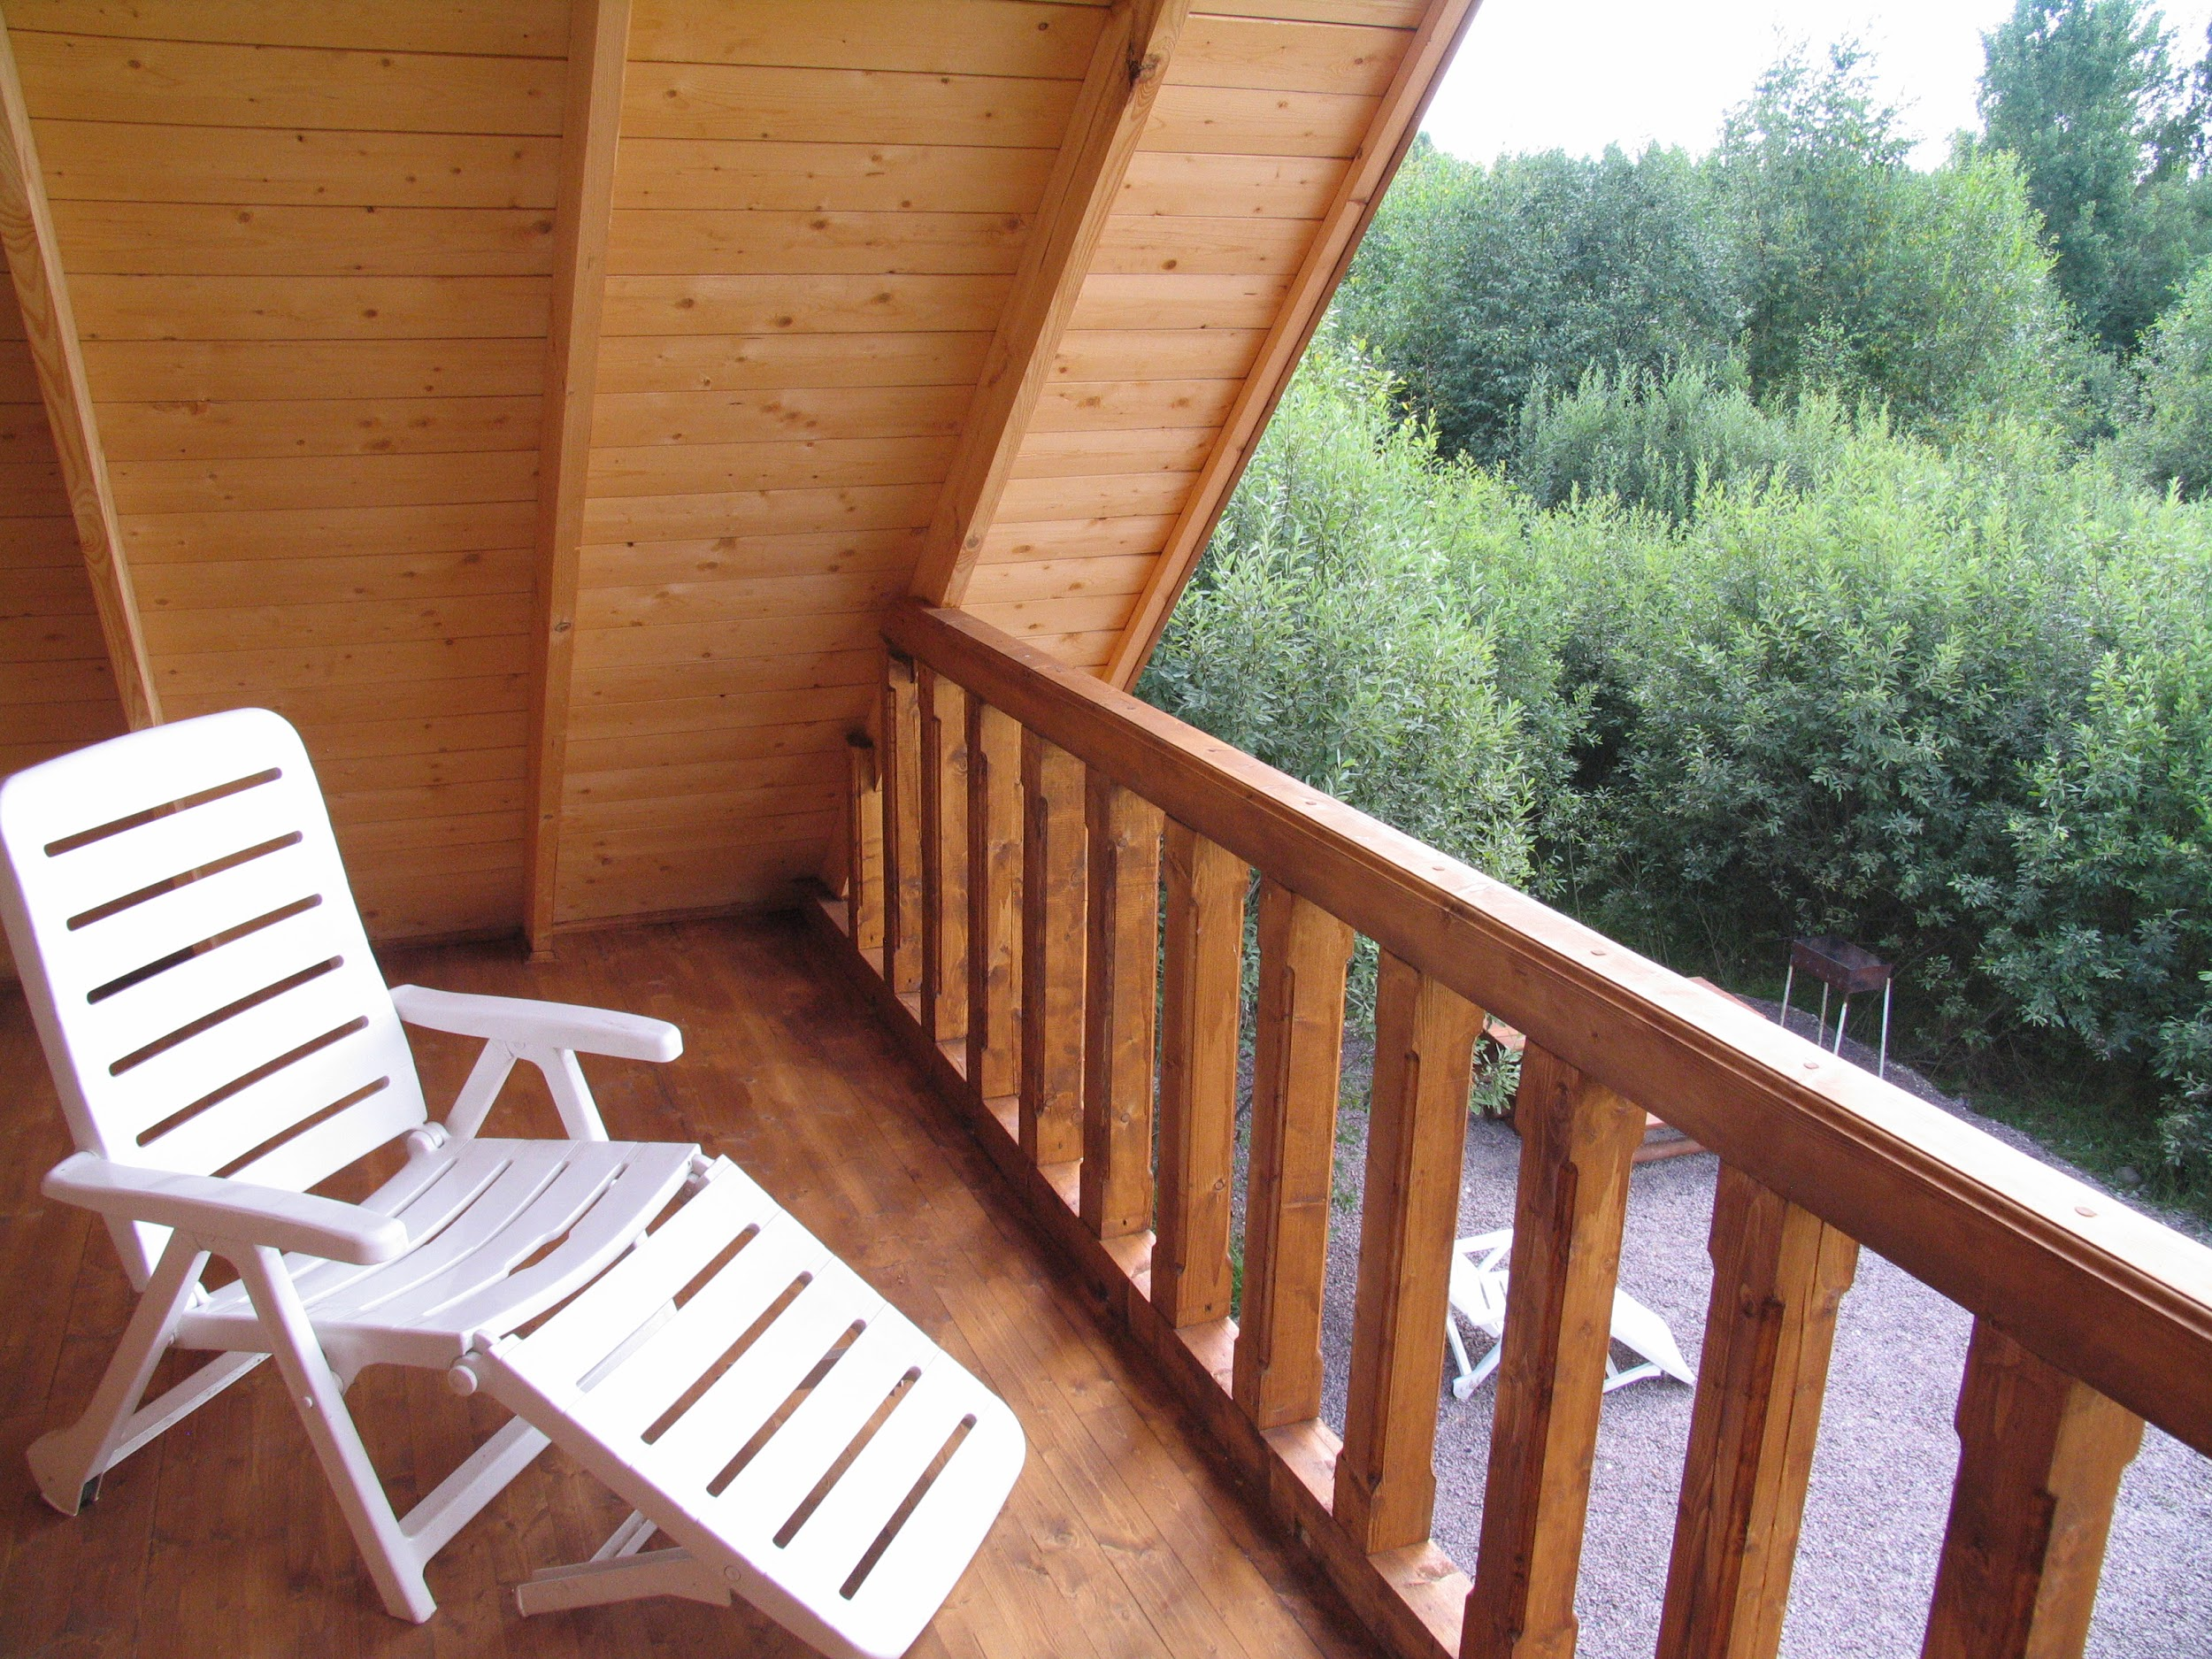
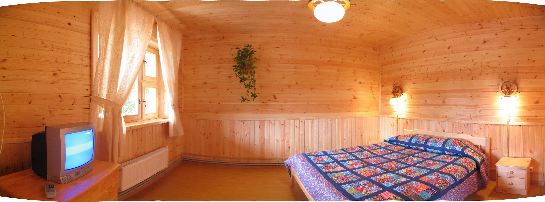
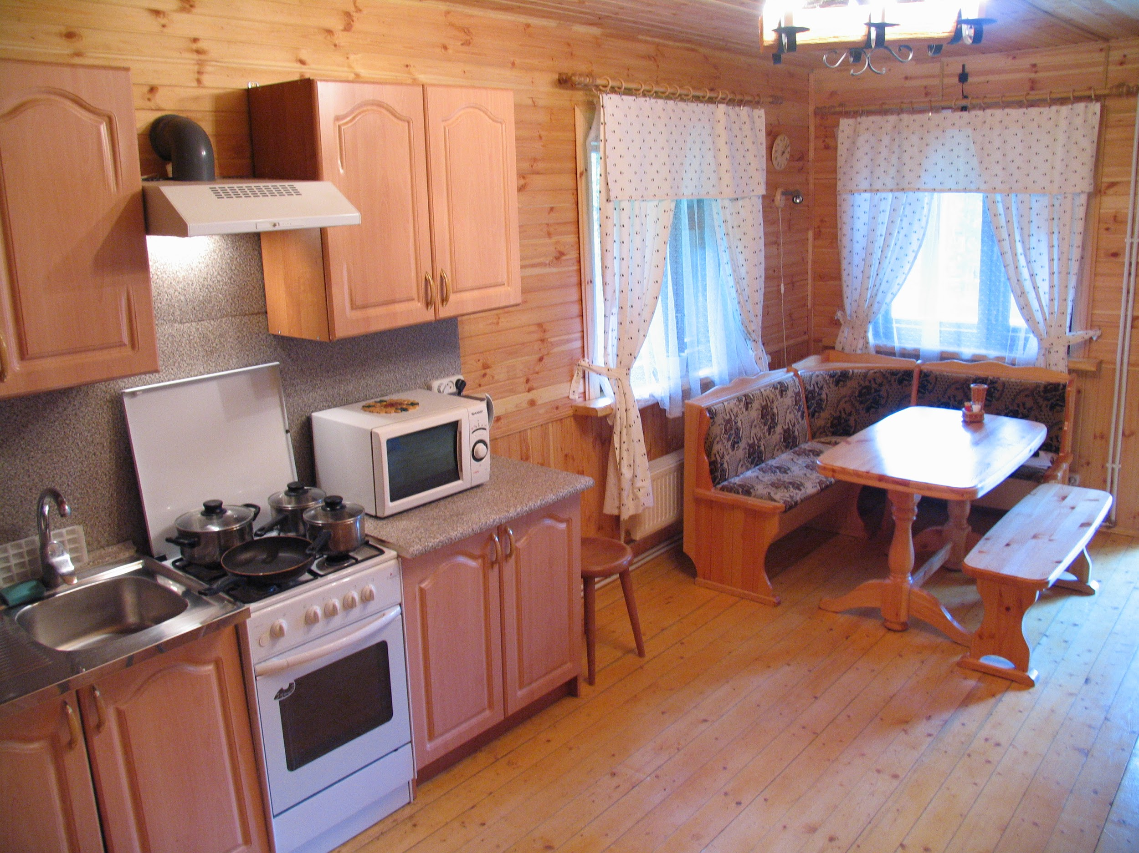
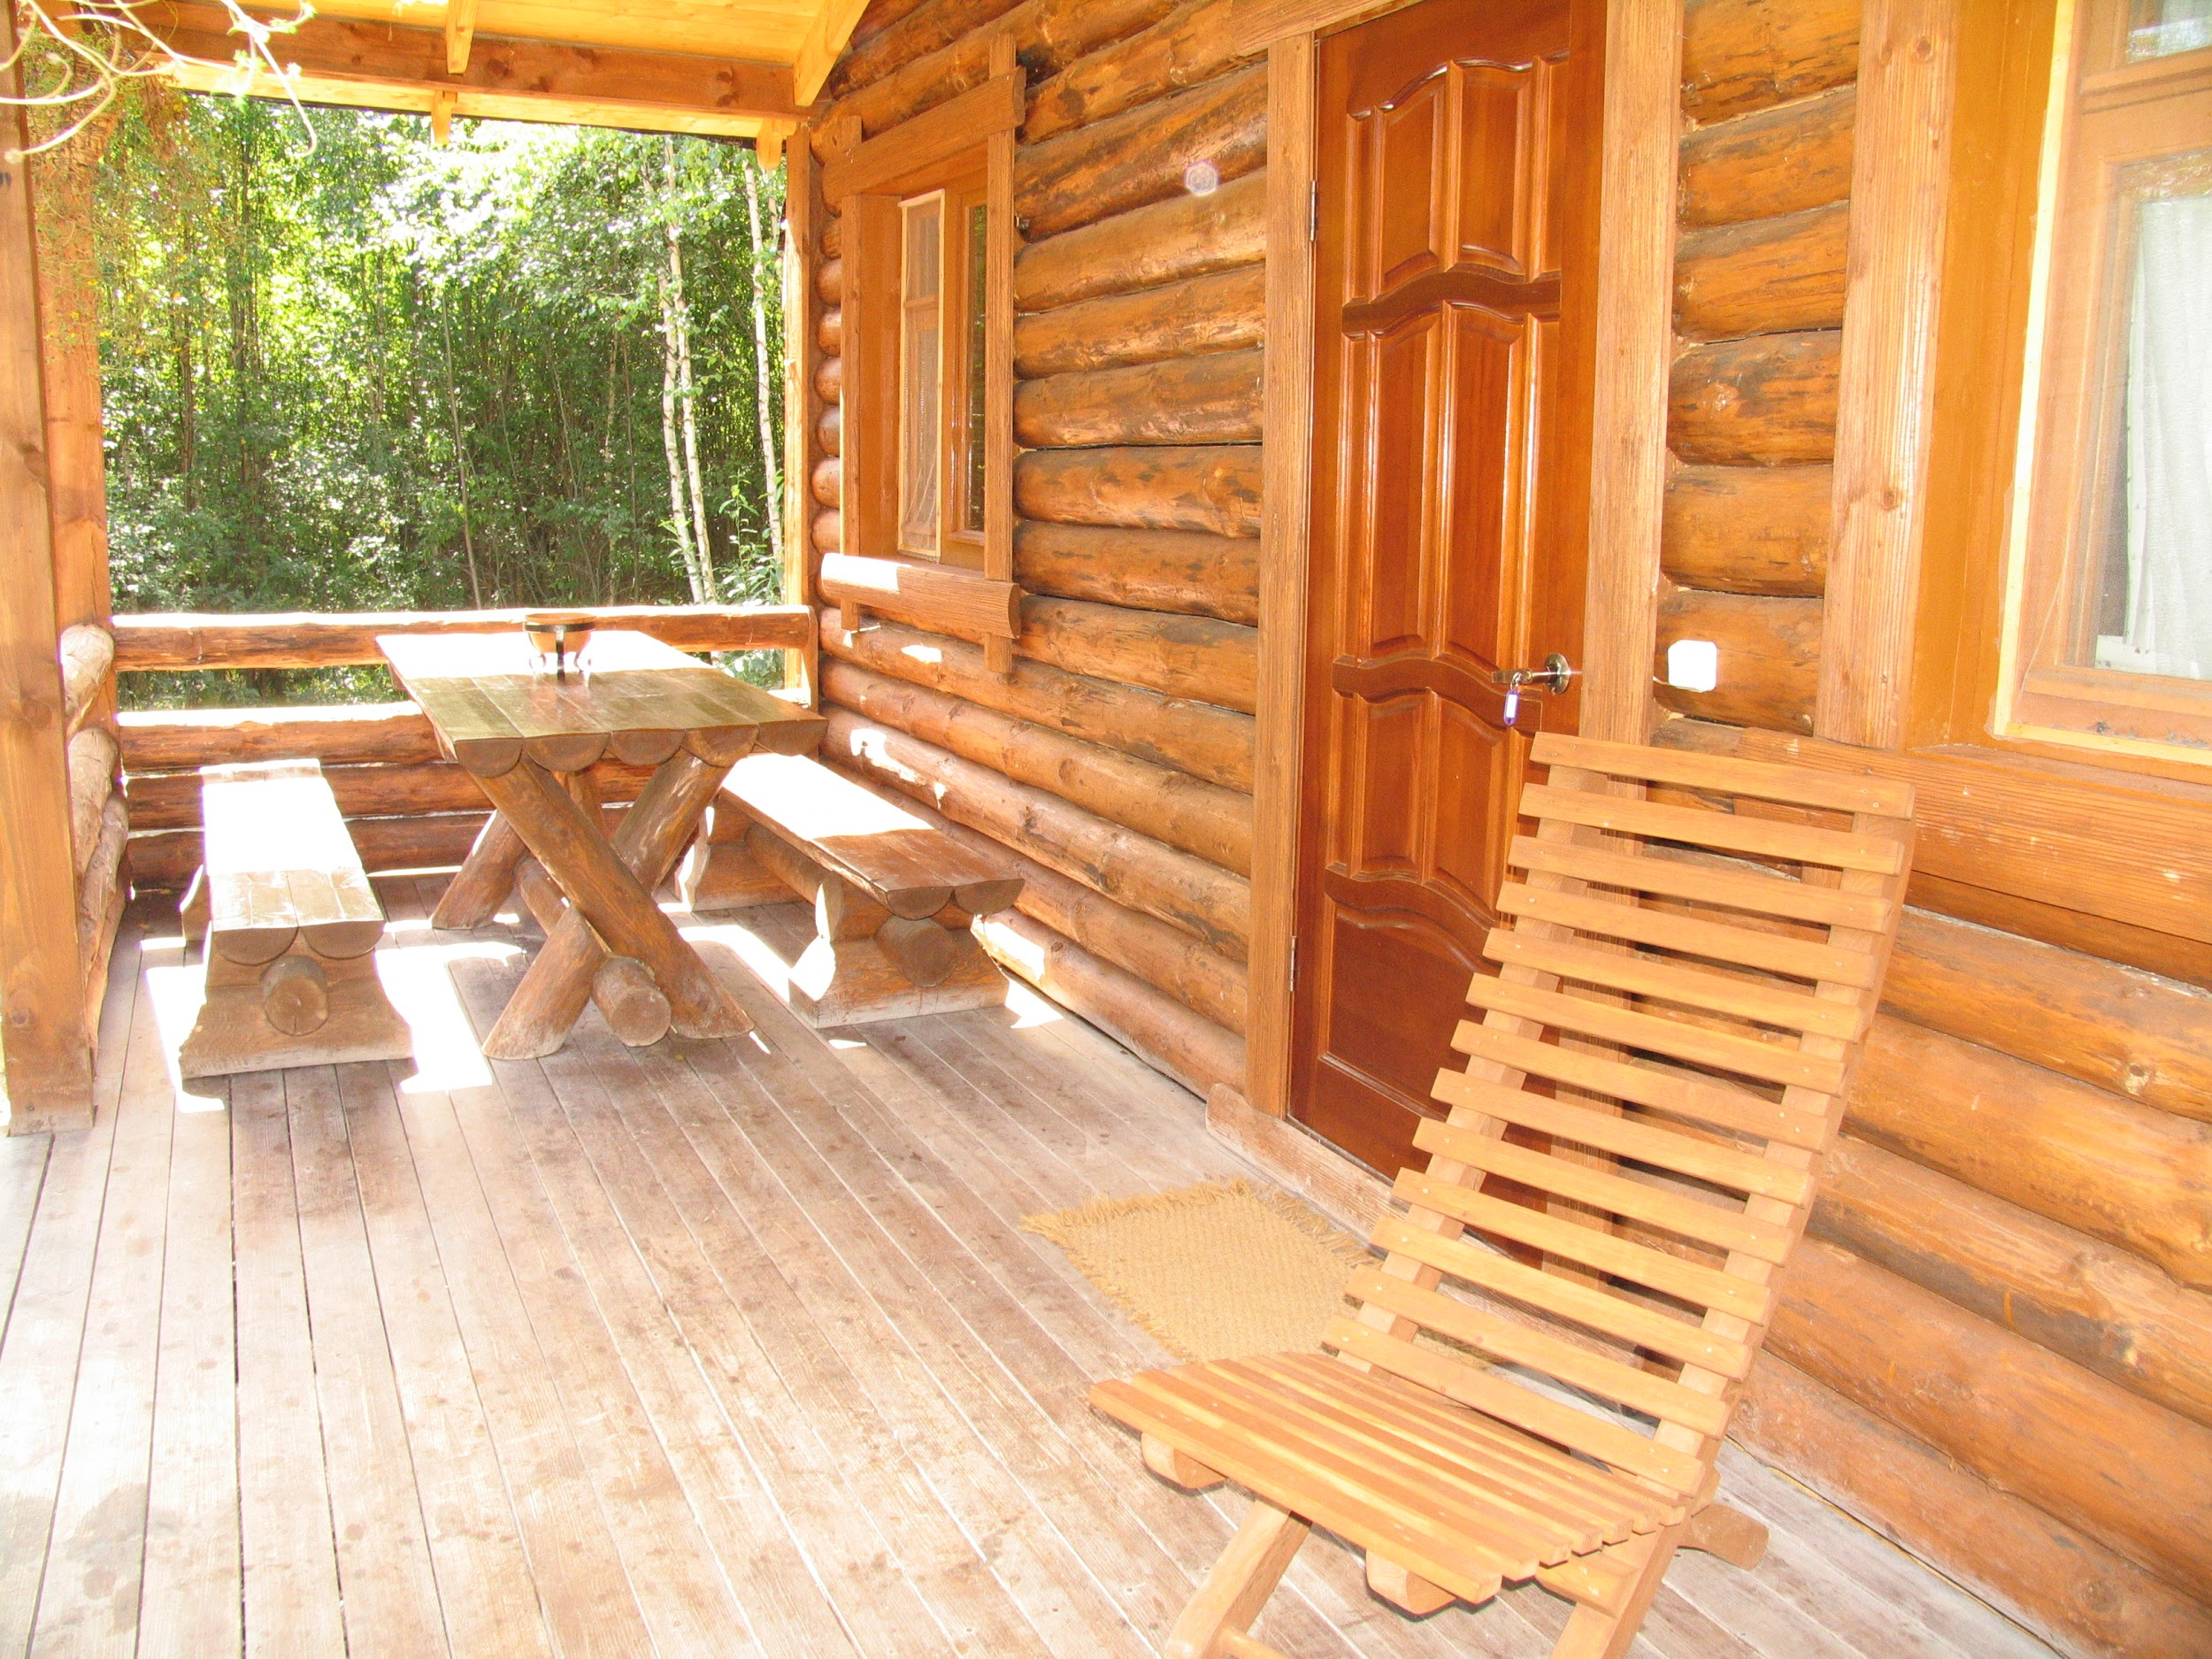
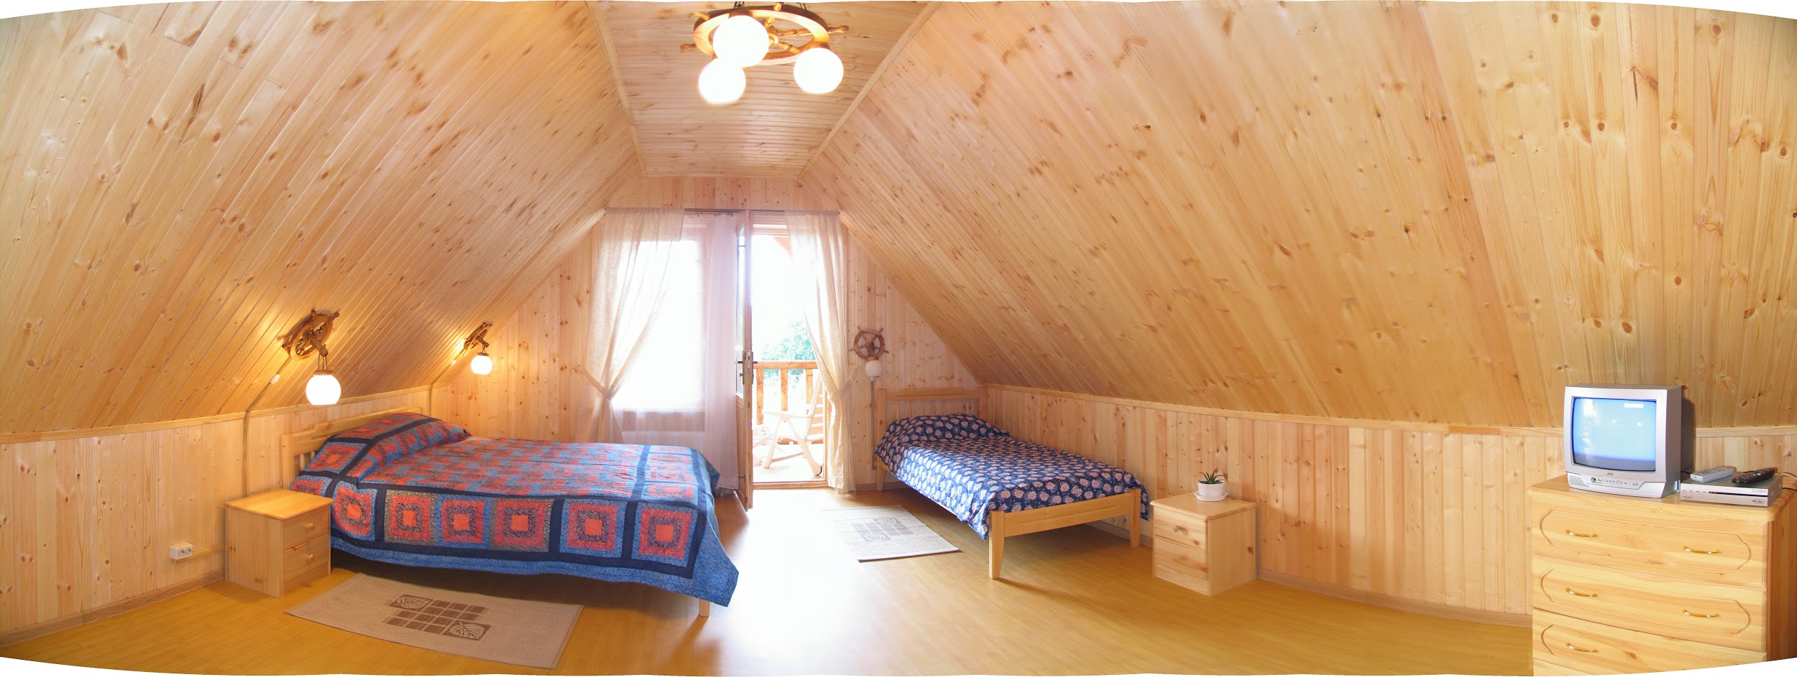
Коттеджи 4 места
с собственной придомовой территорией, мангалом В каждом коттедже 2 спальни, кухня
Общий вид
1ый этаж
2ой этаж

Slide 6
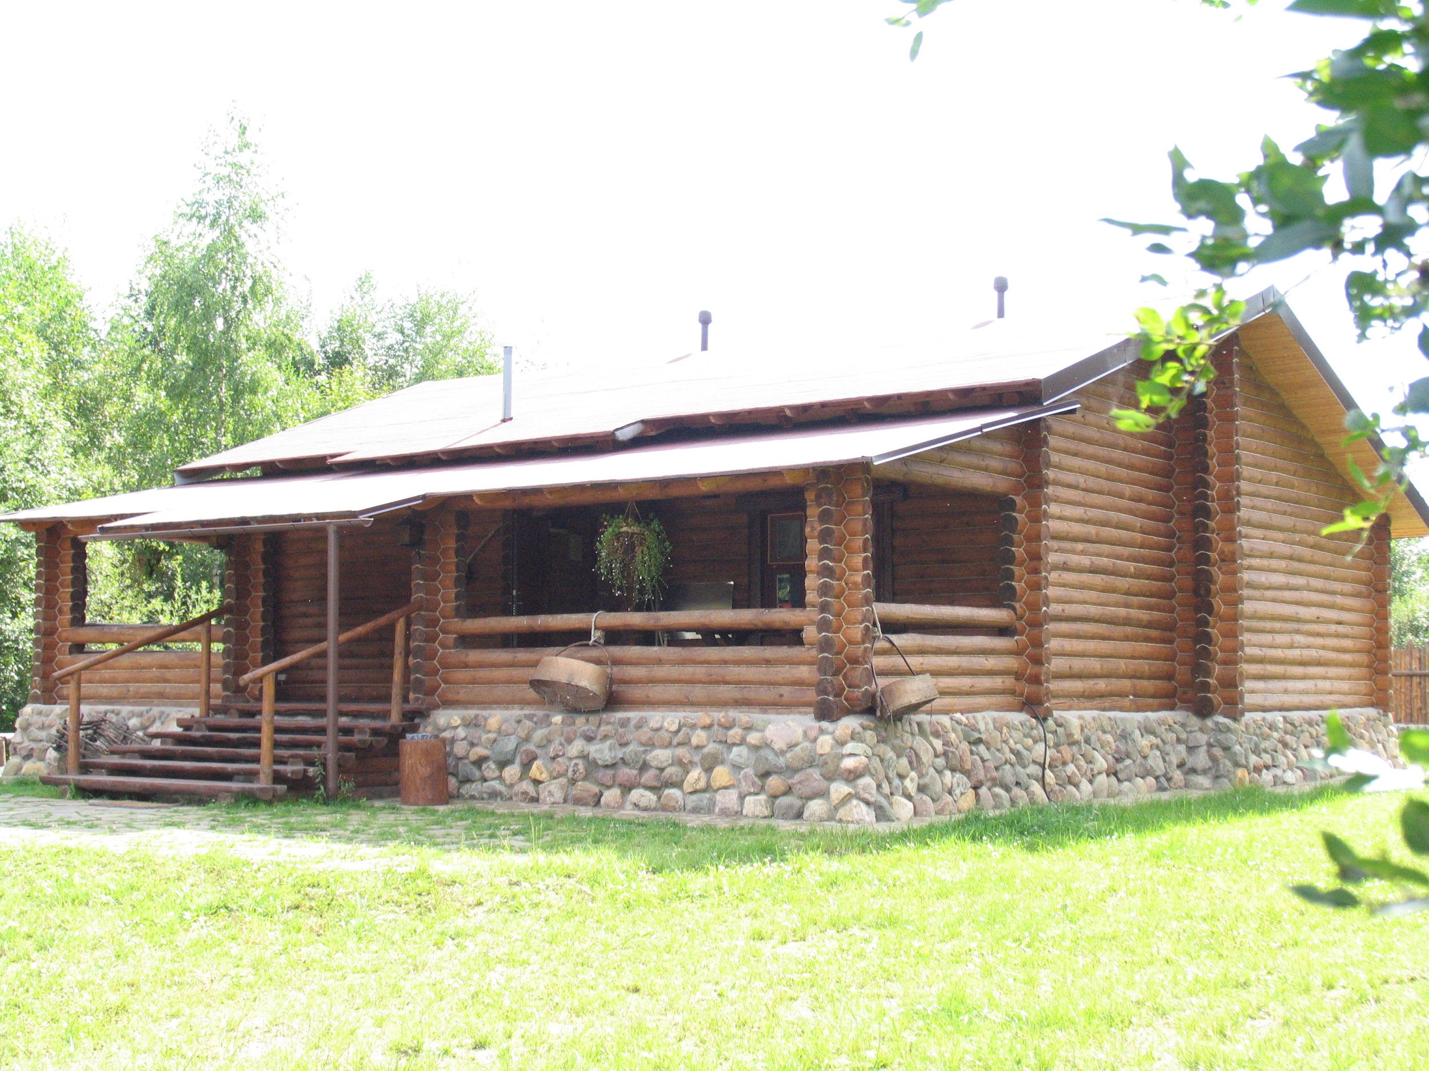
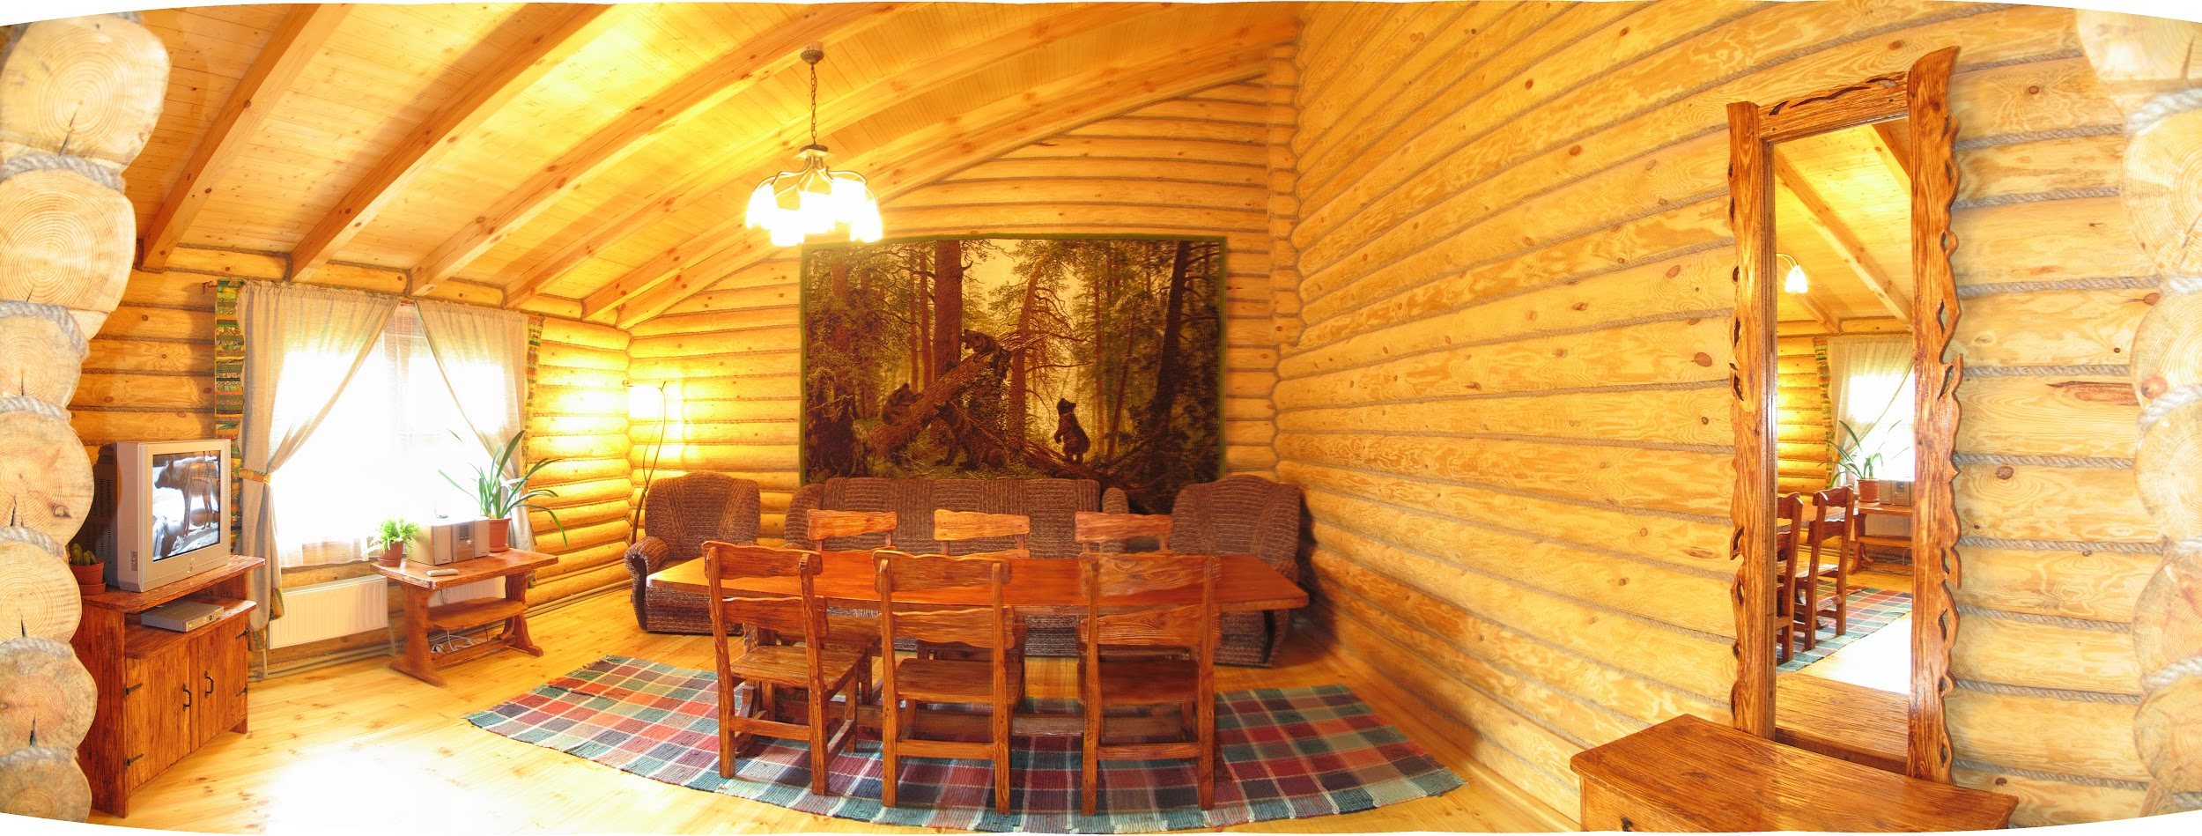
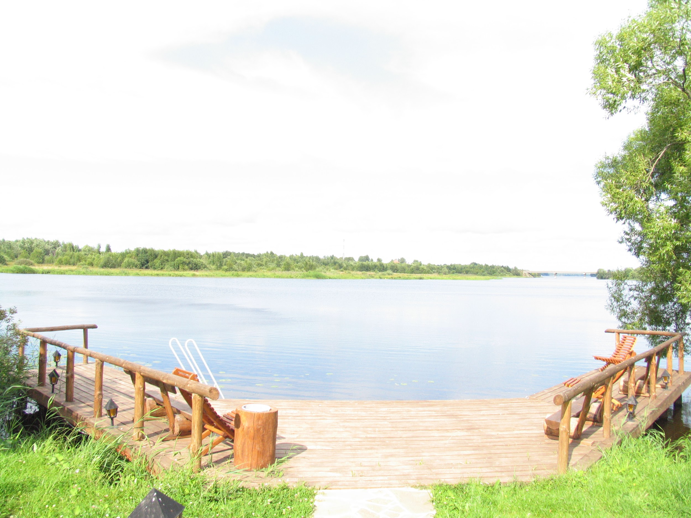
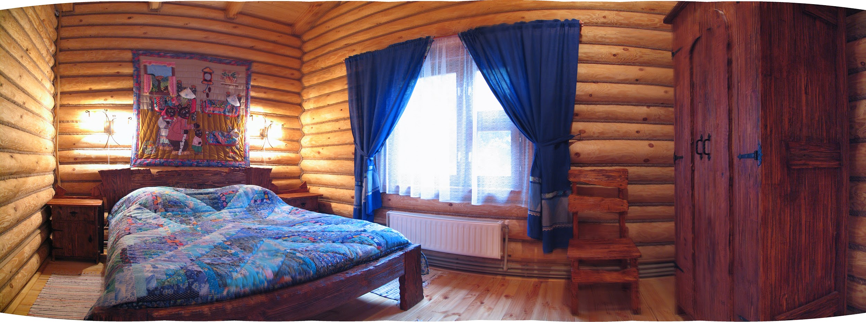
Коттеджи 6 мест
1 этажные коттеджи. Расположены на берегу В каждом коттедже гостиная, 3 спальни и кухня
Общий вид
Гостиная
Спальная комната

Slide 7
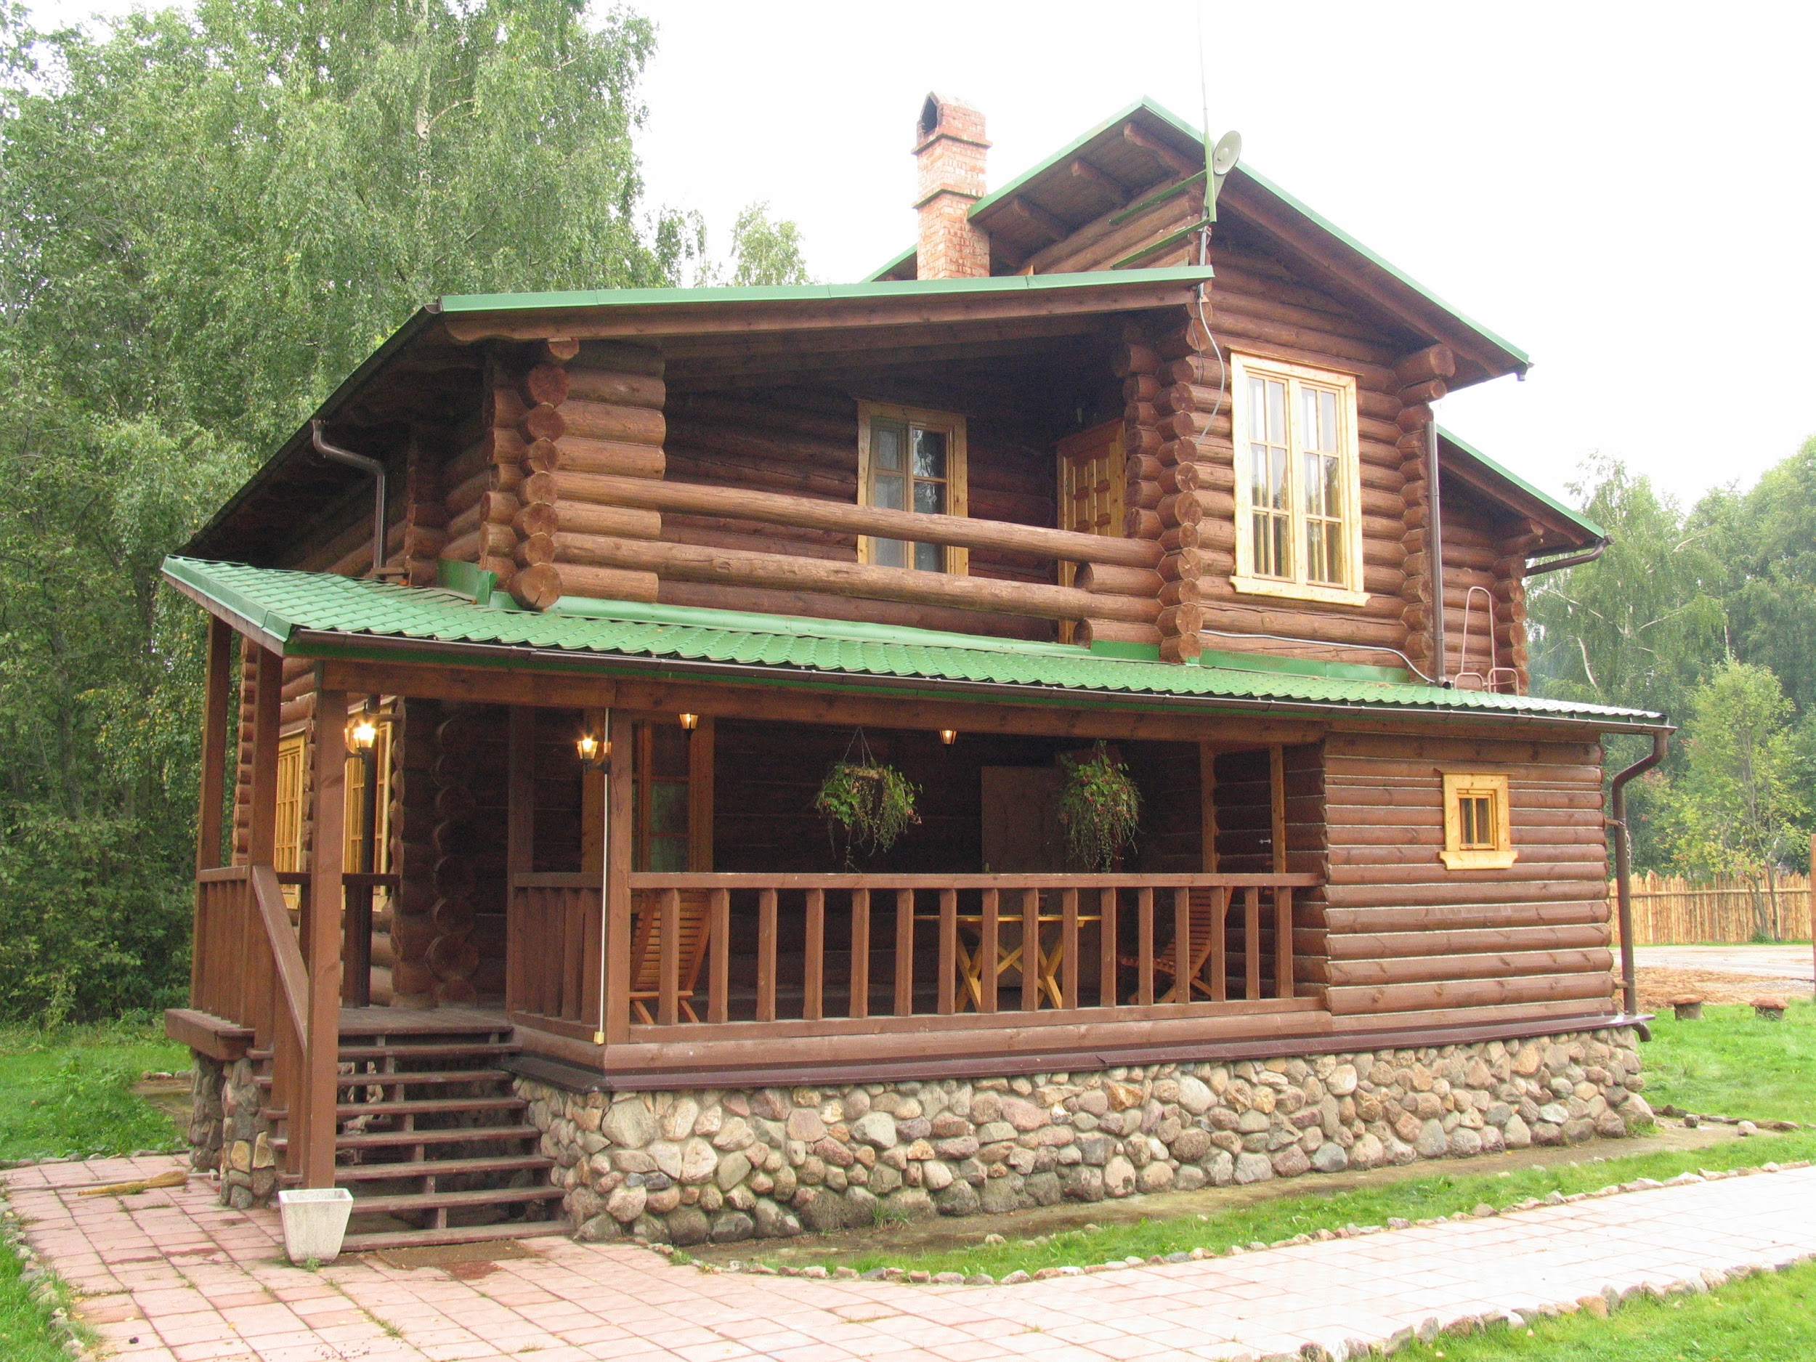
Коттеджи 10 мест
С 5ю спальнями и большой гостиной
Общий вид
Гостиная
Спальная комната

Slide 8
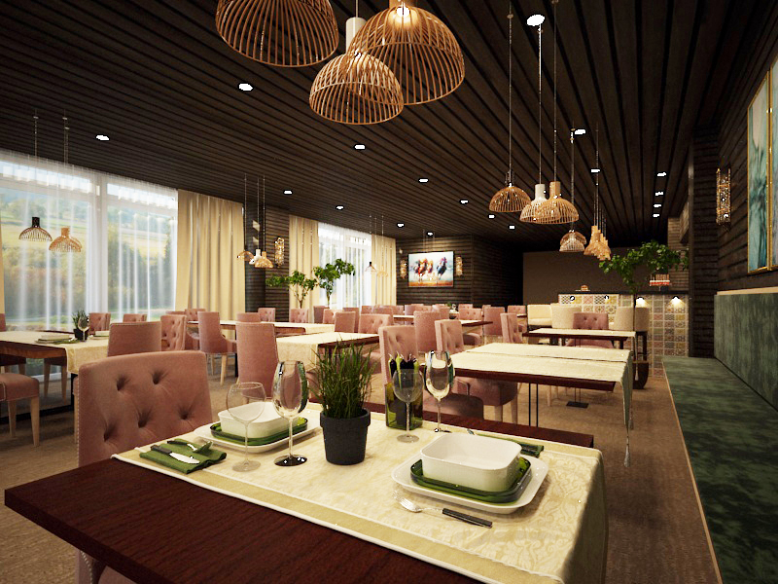
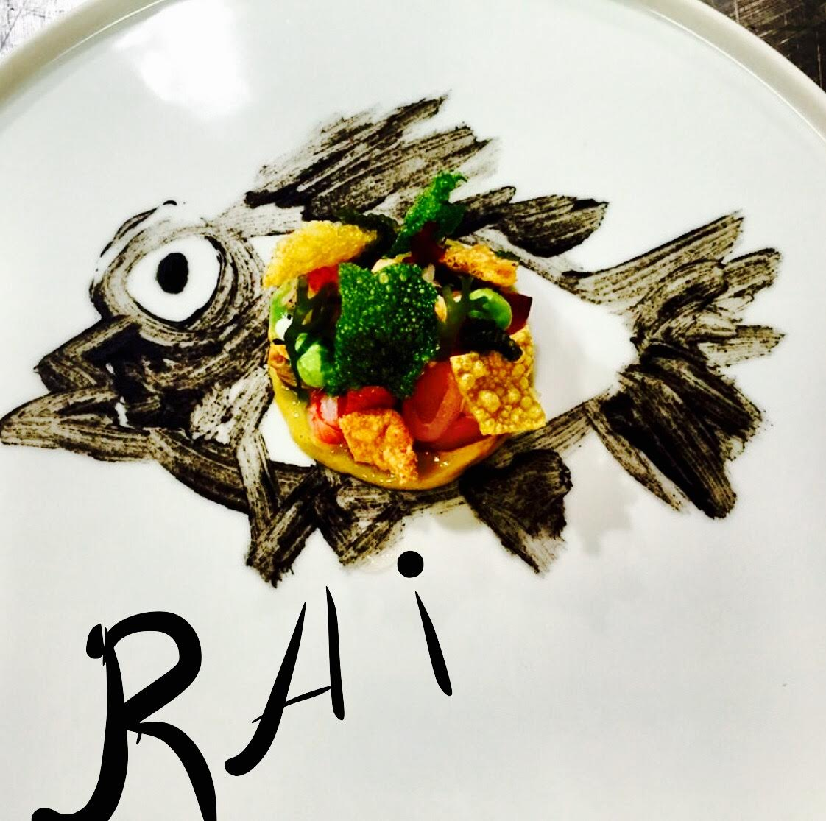
Ресторан и банкетные площадки
Банкетный зал с видом на залив
Шатер на берегу реки (на 100чел)
Русская и европейская кухня
Доставка в коттедж
Шеф повар ресторана А.Рай

Slide 9
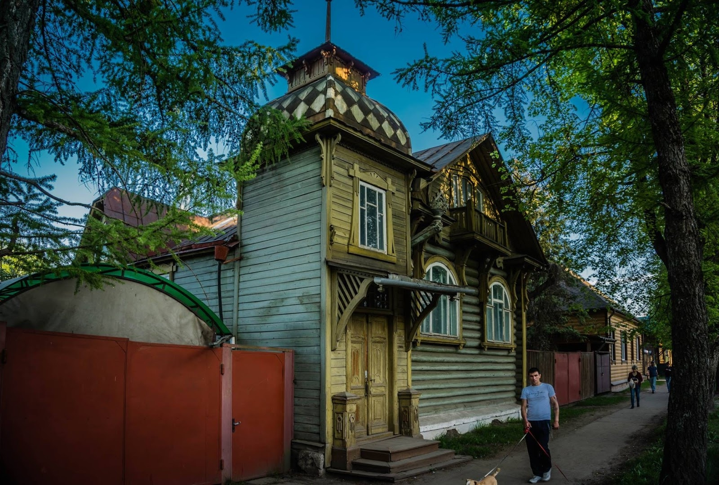
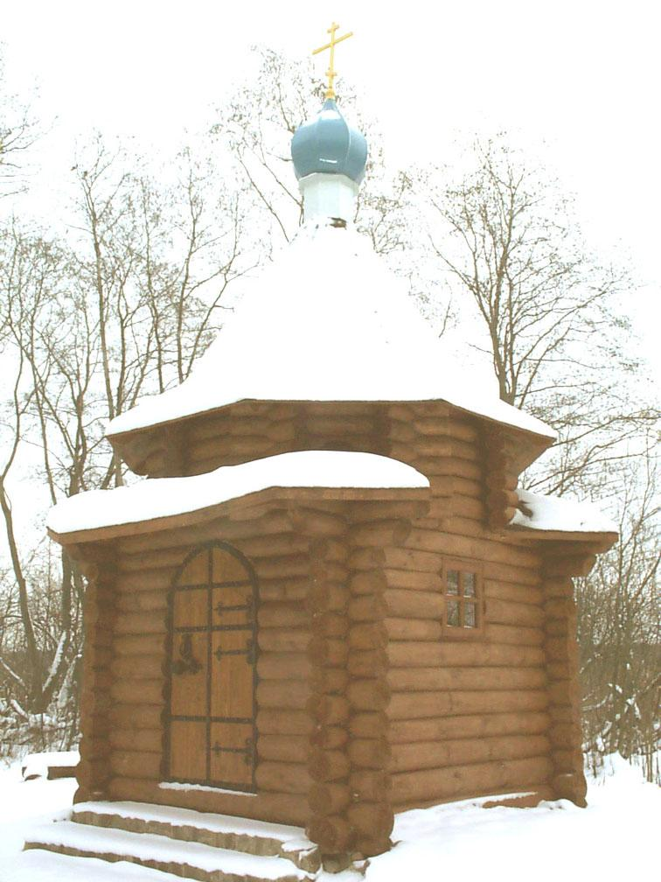
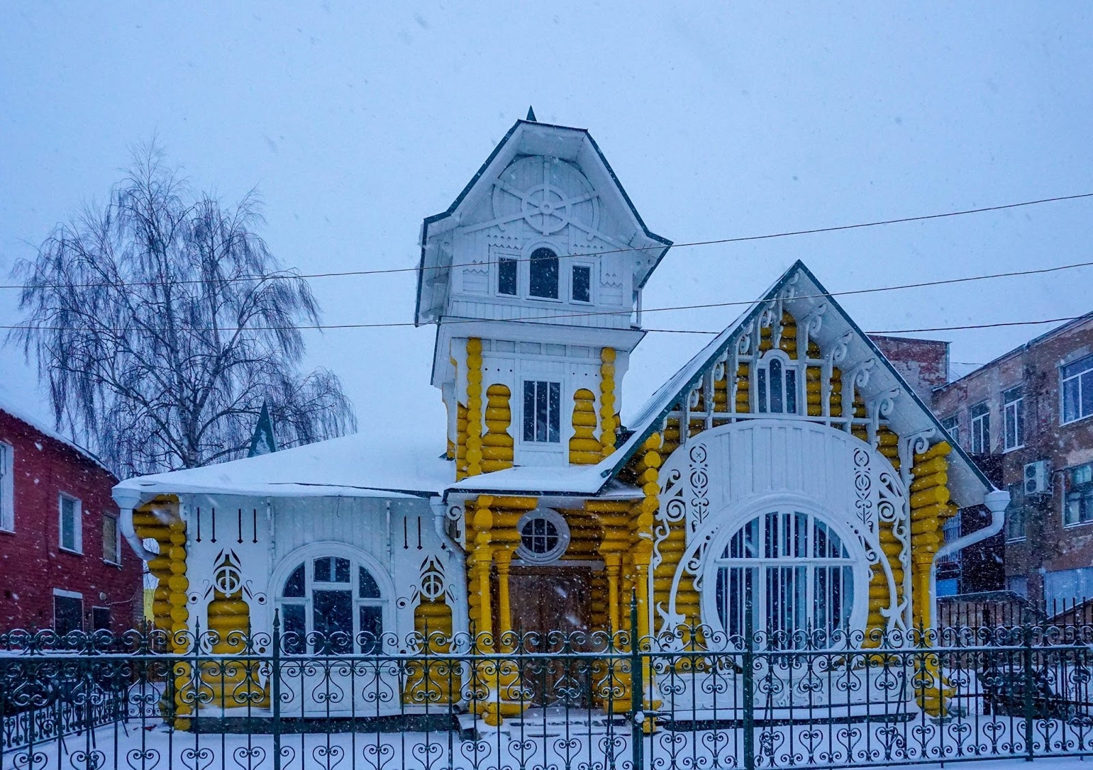
Достопримечательности
Источник Святого Аверкия
Источник известен с 16-го века
По преданию здесь жил целитель Аверкий и вода источника обладаем целебными свойствами. Источник освящен архиепископом Тверским и Кашинским. Экскурсии к источнику в любое время!
Кимры – город модерна и столица сапожного царства
Кимряки в 1846 году, за 15 лет до официальной отмены крепостного права, смогли выкупиться всем селом у своей помещицы Ю. П. Самойловой. Это послужило толчком для развития сапожного промысла в Кимрах. Купцы богатели и застраивали село в модном тогда стиле модерн. Деревянный и каменный модерн того времени еще сохранился. Спешите увидеть!

Slide 10
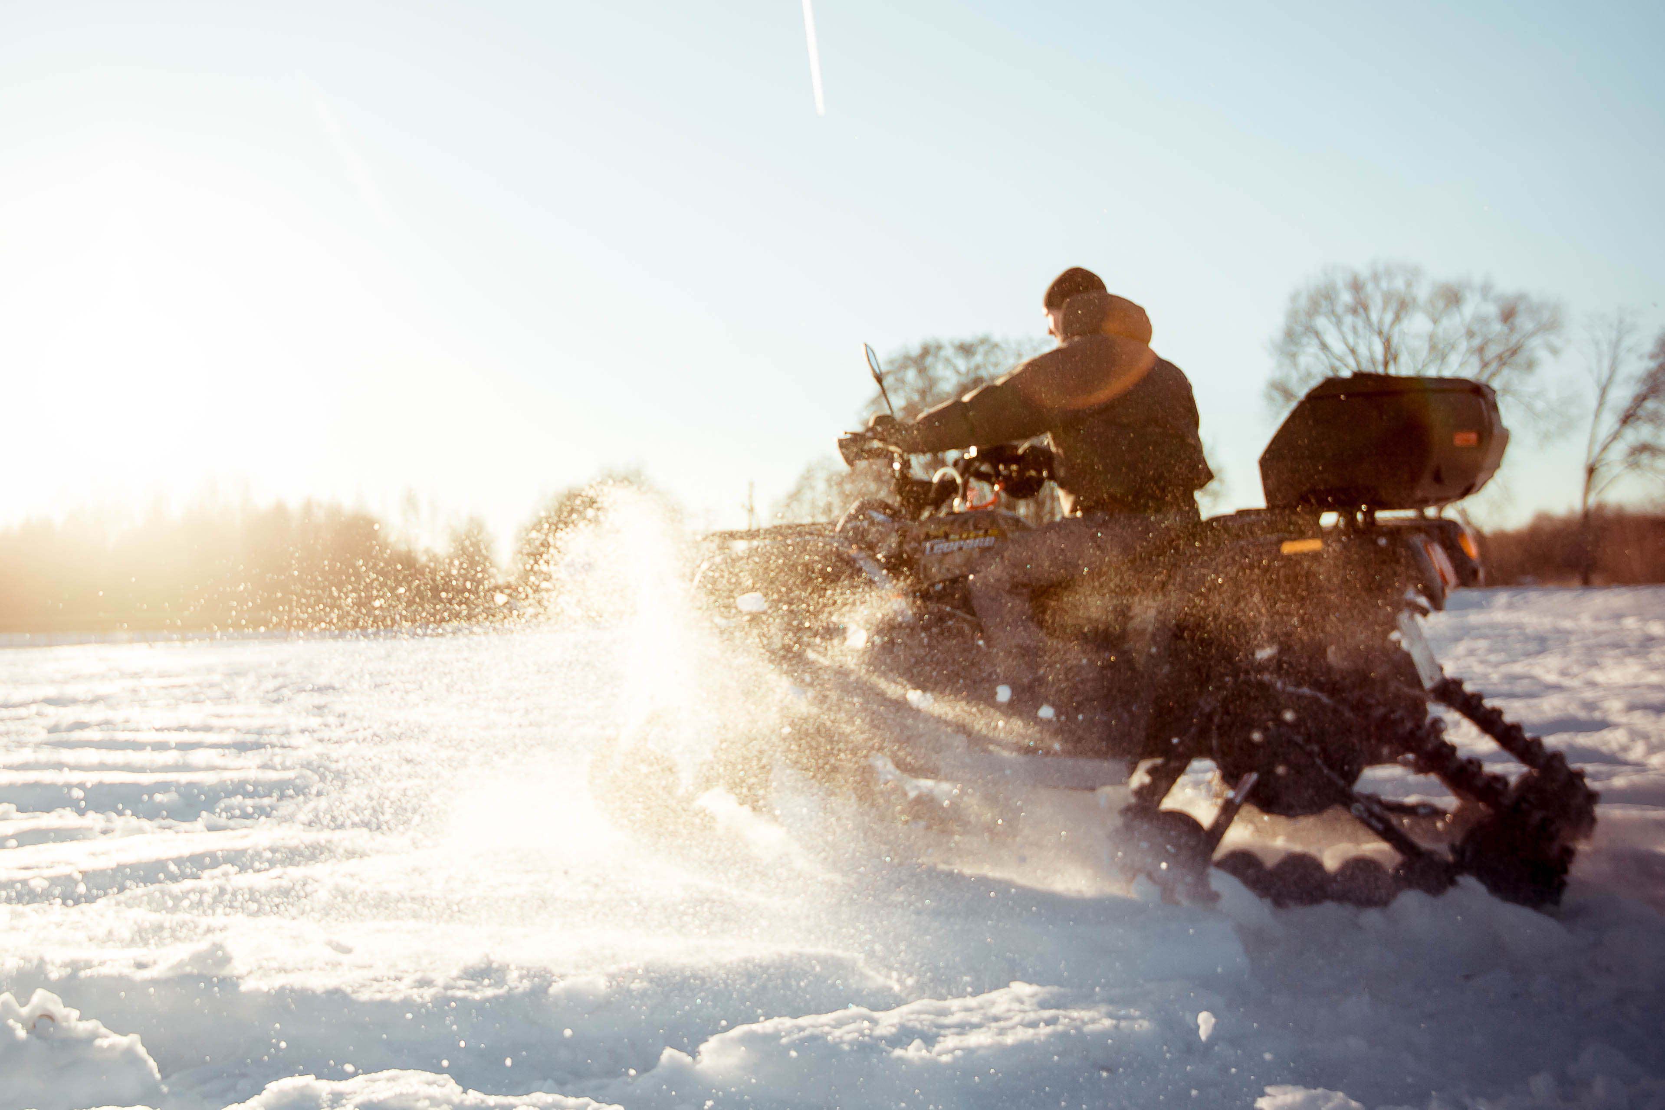
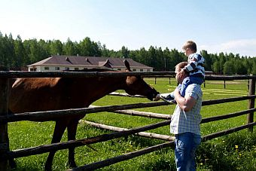
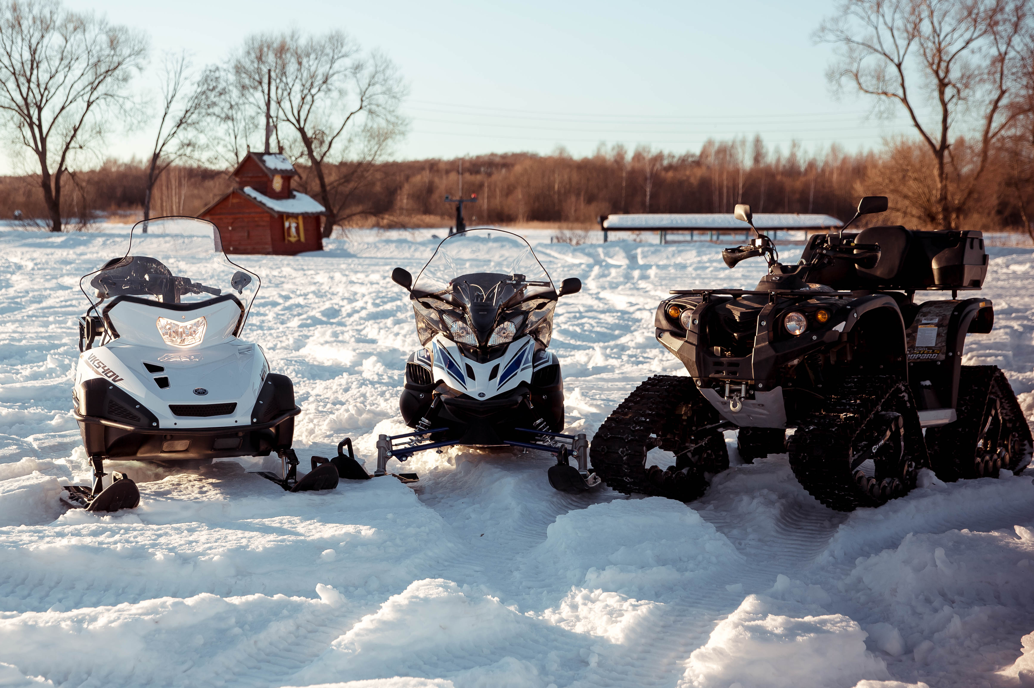
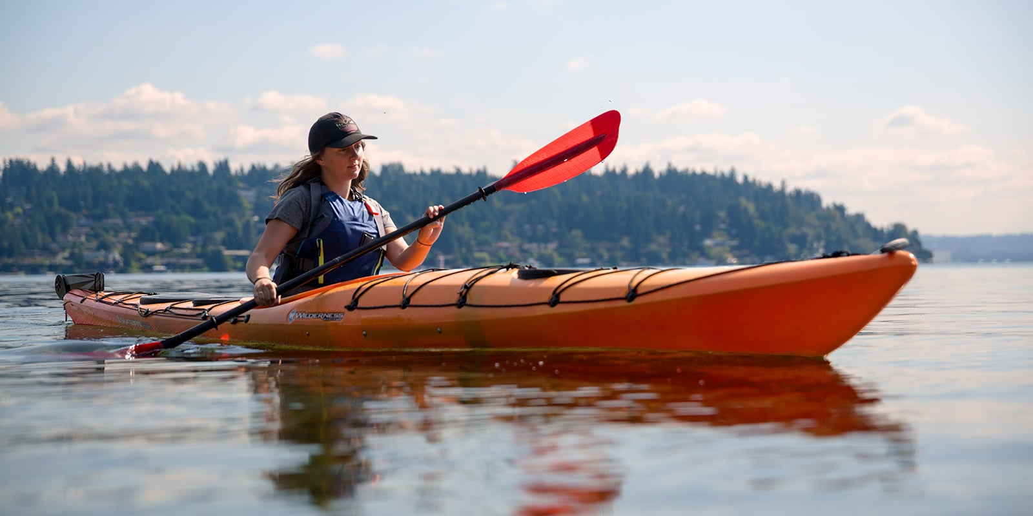
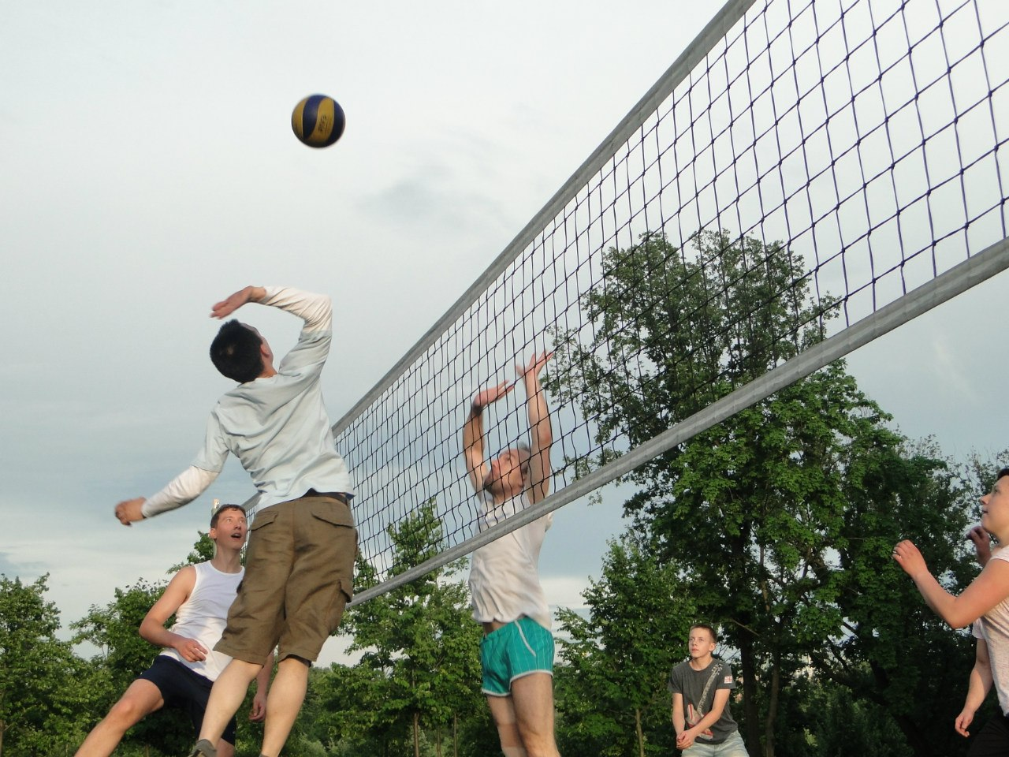
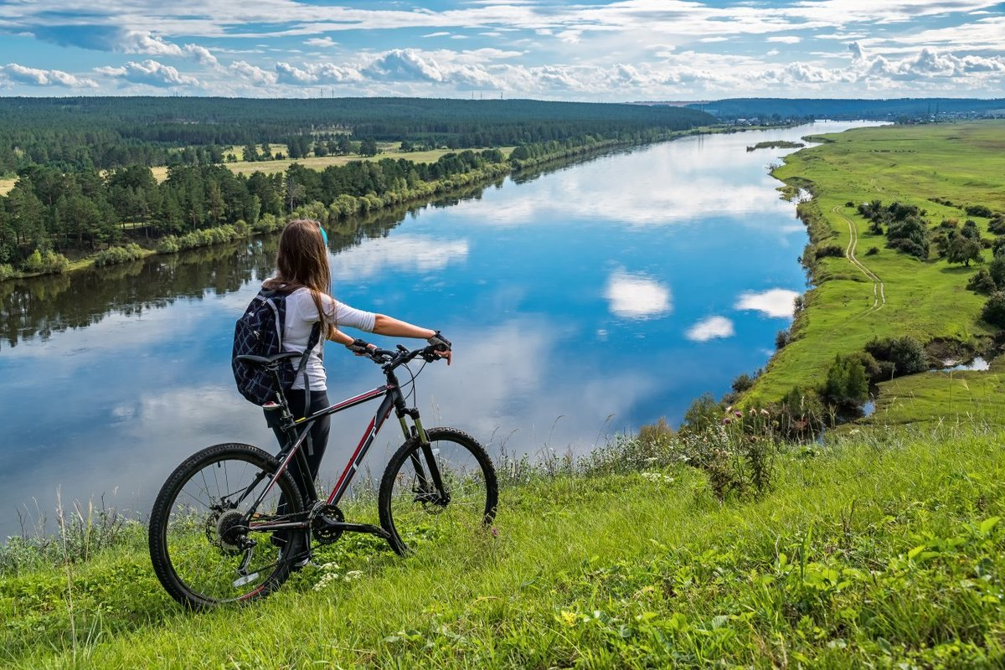
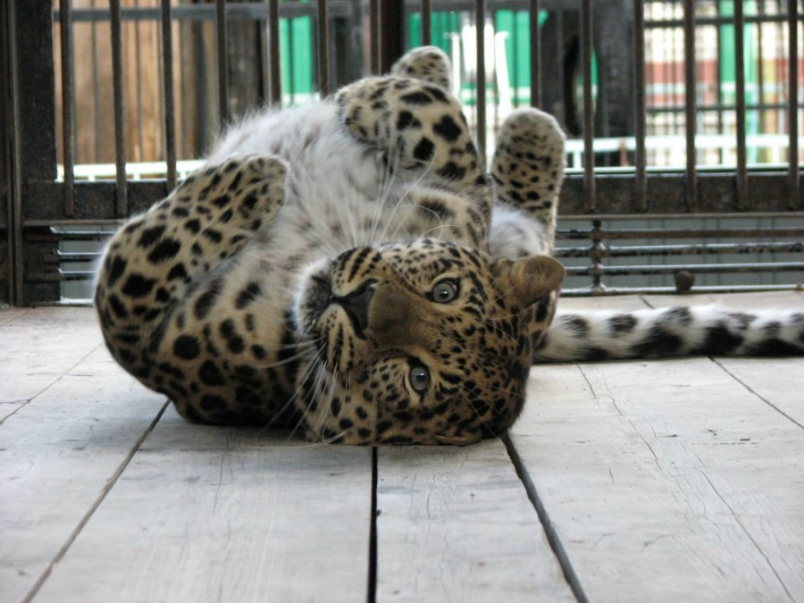
Развлечения и спорт
Прокат лодок и катеров
Квадроциклы и снегоходы
Велосипеды и веломобили
Теннисный корт и площадка для волейбола
Бани с выходом на реку (зимой с прорубью)
Детская комната и Живой уголок (леопард, олени, фазаны, павлины)
Прокат лошадей и пони
Бильярд и караоке

Slide 11
Контакты
Адрес: Тверская обл., Кимрский район, д.Плешково
www.kolkunovo.ru
+7 495 180-22-15
+7 916 736-94-49
kolkunovo1@yandex.ru
Мы стремимся стать лучше для наших гостей и оценка уже выросла. Спасибо!

